Slide 1
MOCKUPS ASSIST ME
Proyecto Integrador I
2019-1

Slide 2
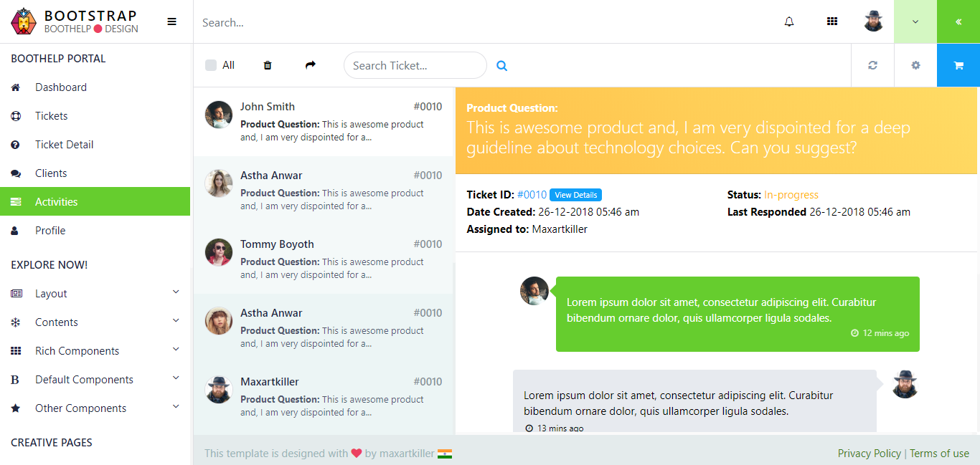
Para la implementación de la interfaz gráfica de Assist Se me planea usar la siguiente plantilla de Bootstrap: https://bootstraptemplatedesign.com/demo-application/boothelp/dashboard.html# la cual tiene un precio de 22 dólares. Todos los mockups diseñados fueron basados en dicha plantilla.

Slide 3
VENTANA PRINCIPAL

Slide 4
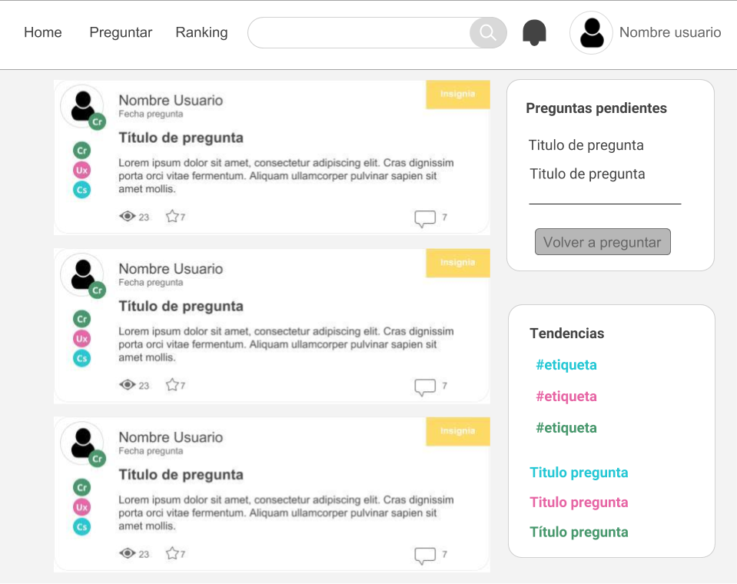
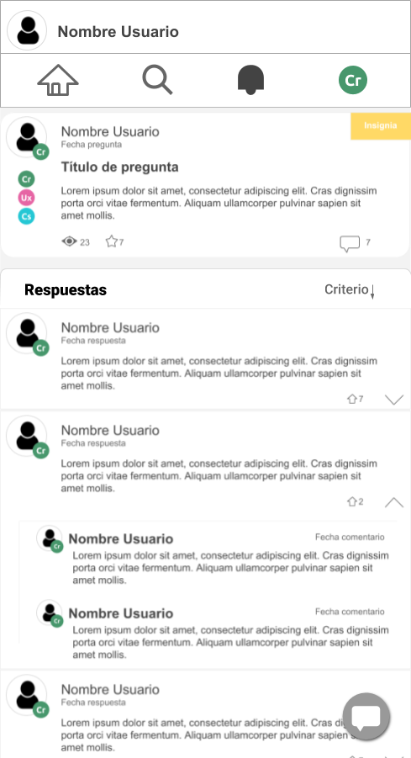

Slide 5
Módulo preguntas
Funcionalidades:
Añadir pregunta
Búsqueda avanzada

Slide 6
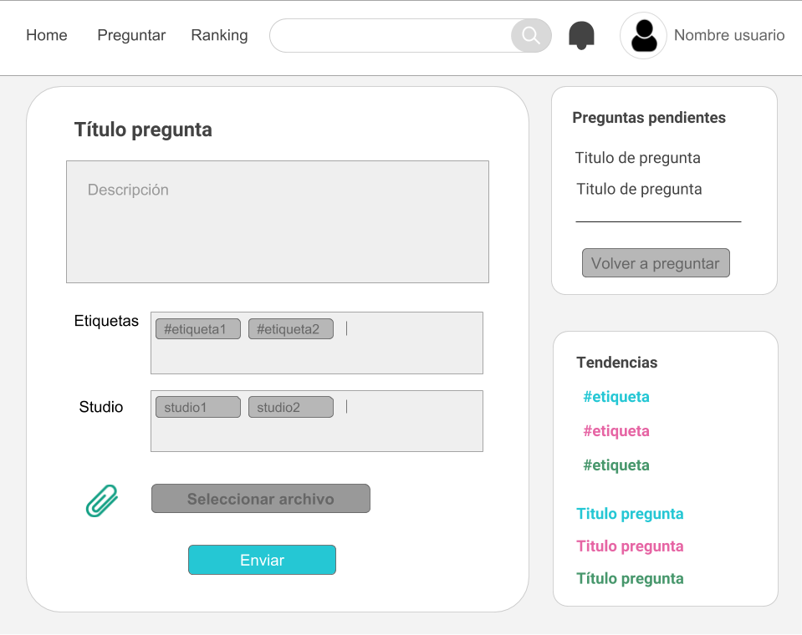

Slide 7
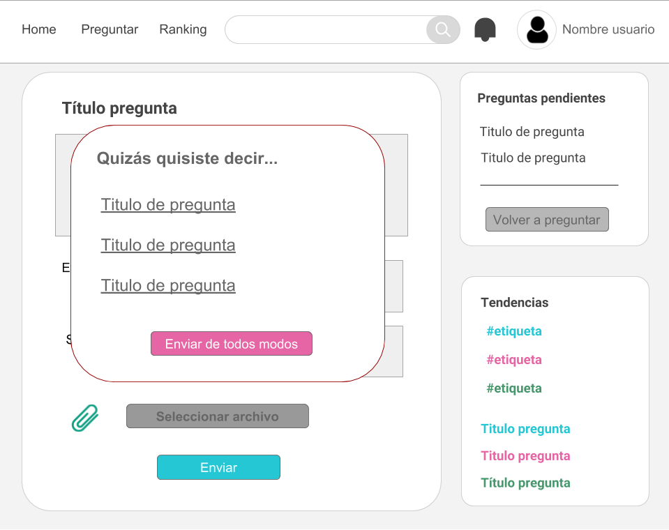

Slide 8
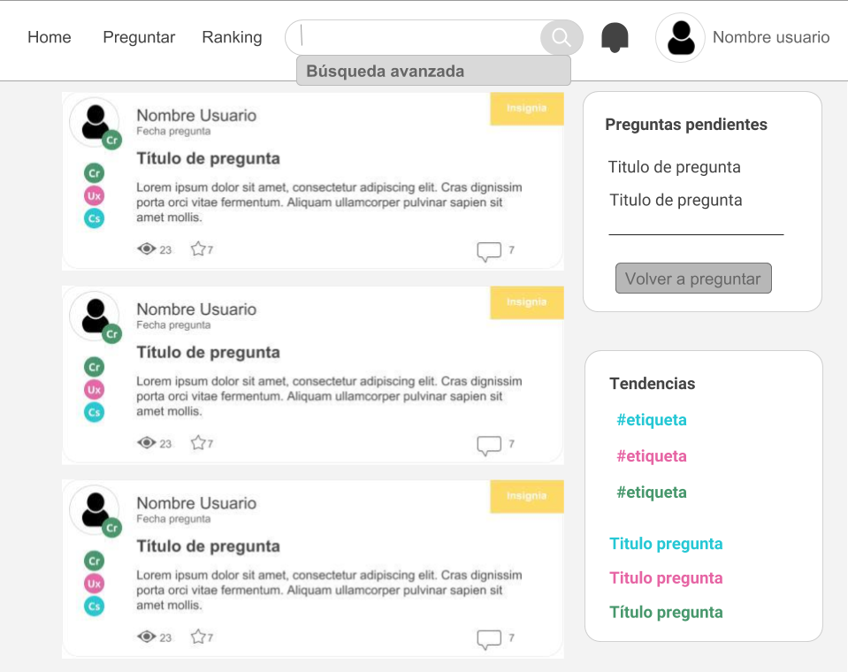

Slide 9
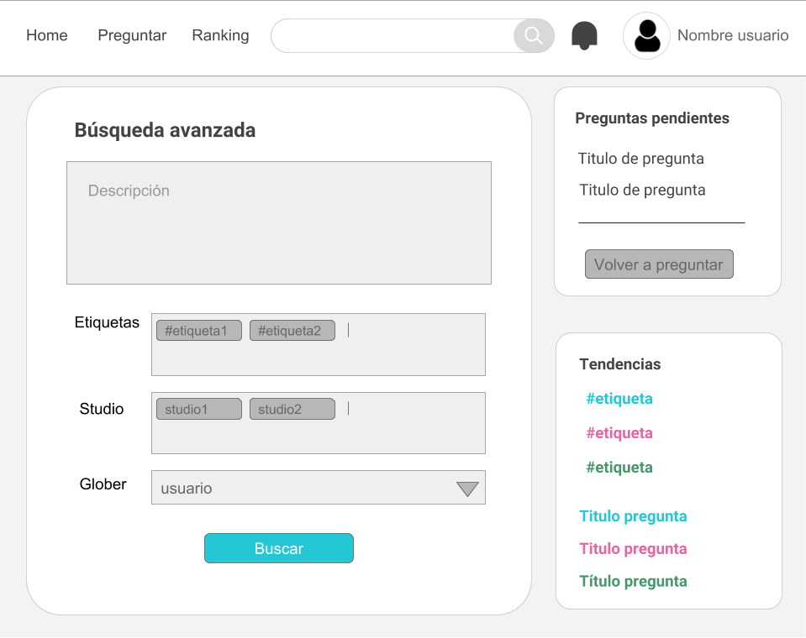

Slide 10
Módulo respuesta
Funcionalidades:
-Voto positivo
-Responder

Slide 11
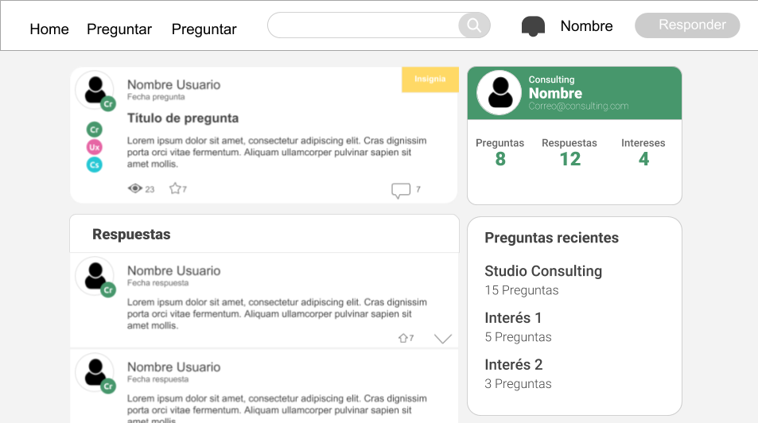

Slide 12
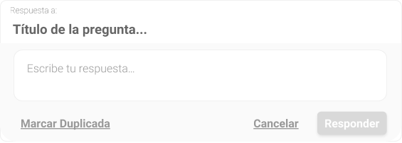
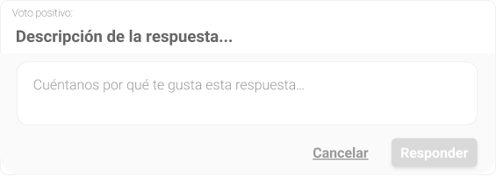
Al dar clic en responder
Al dar clic en voto positivo

Slide 13
Módulo perfiles
Funcionalidades:
-Ingreso a la aplicación
-Salida de la aplicación
-Vista del perfil propio y de otros

Slide 14
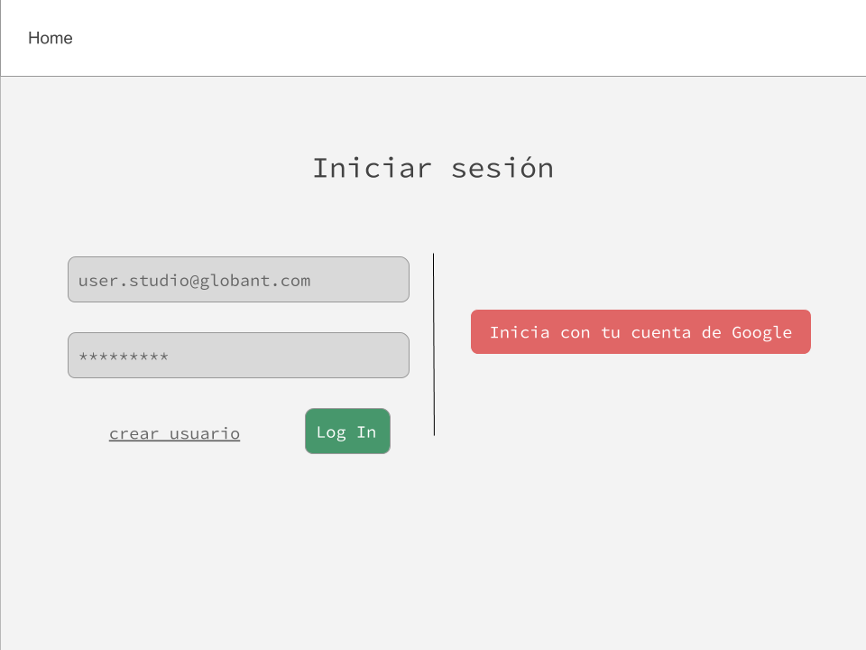

Slide 15
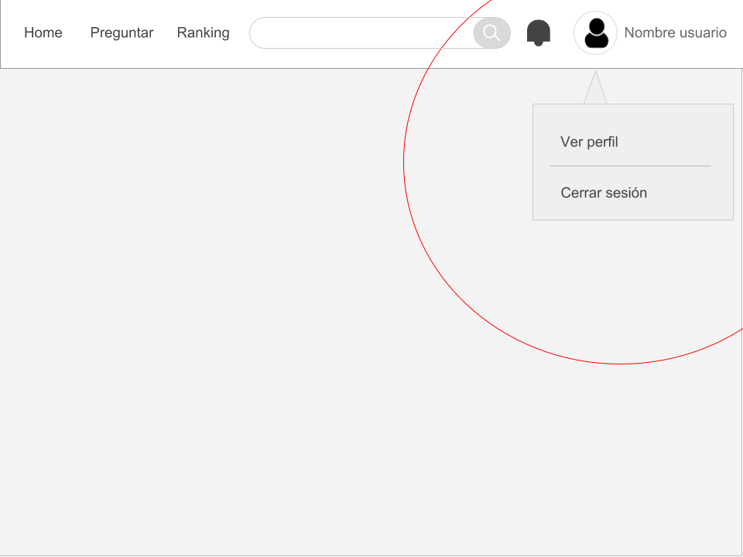
Opciones de perfil

Slide 16
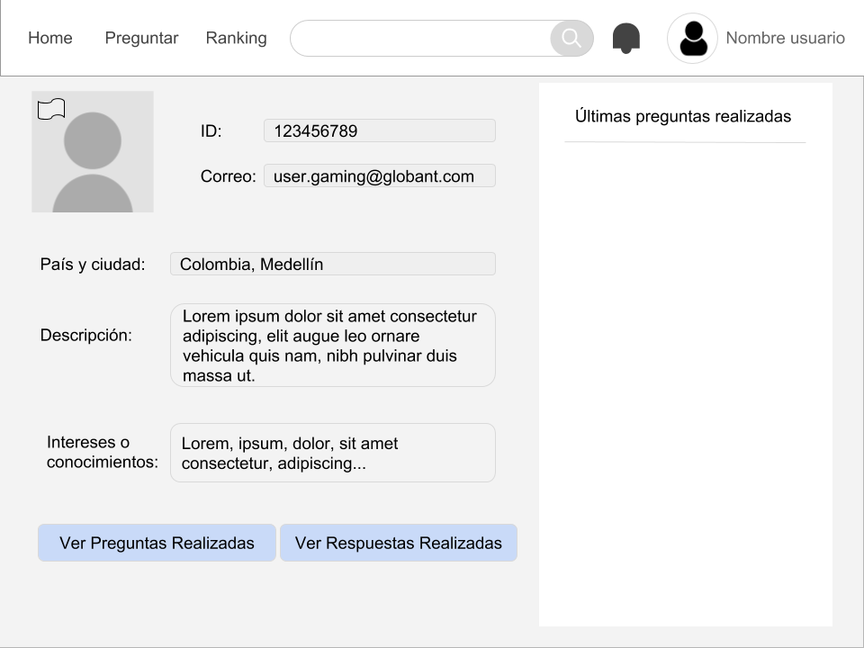
Vista perfil propio

Slide 17
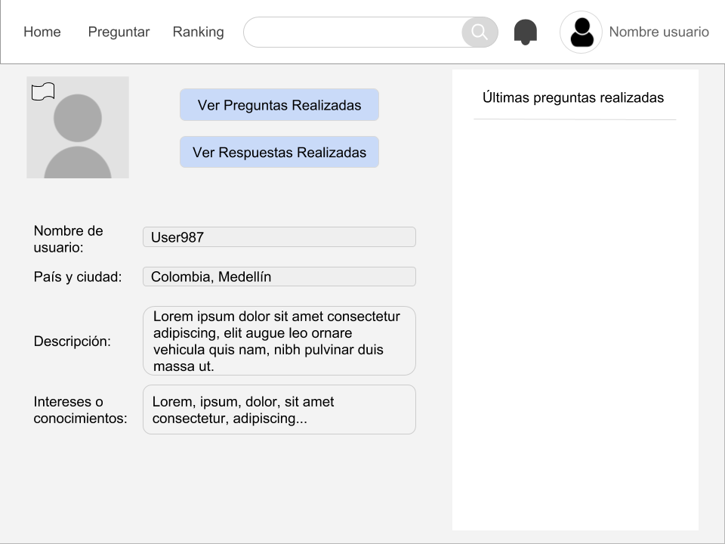
Vista perfil otro usuario

Slide 18
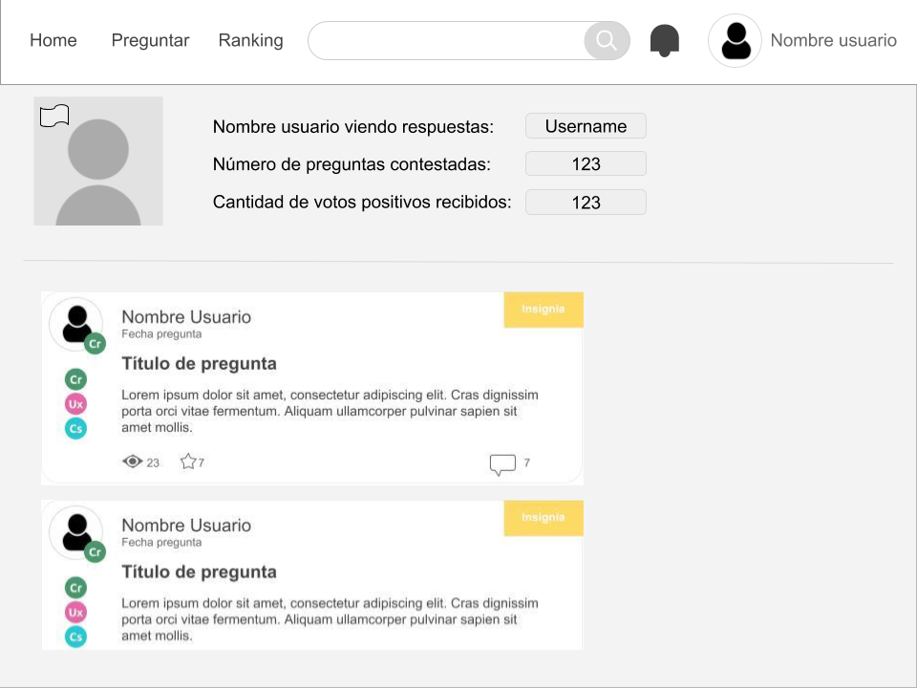
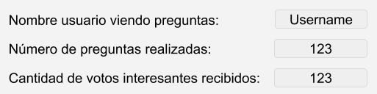
Vista de respuestas realizadas
Vista de preguntas contestadas

Slide 19
Módulo de administración
Funcionalidades:
-Vista administrador
-Administración de studios
-Vista de actividad
-Generación de reportes
-Administración de usuarios

Slide 20
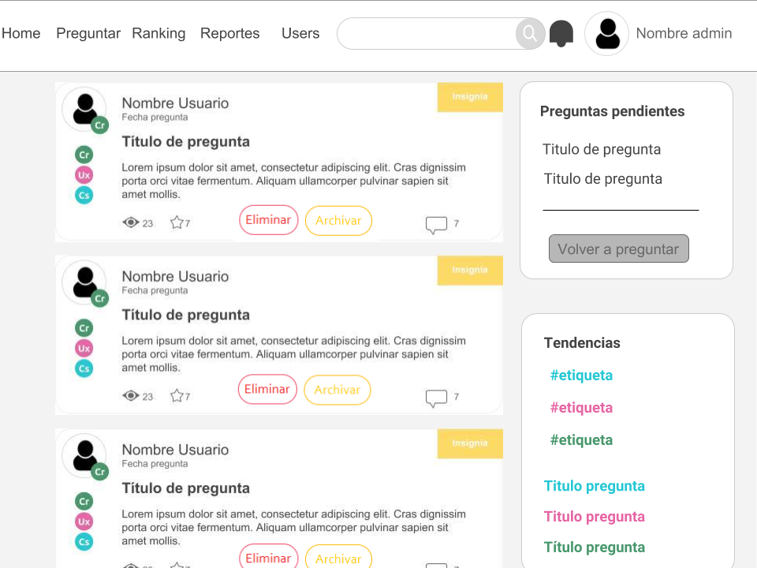

Slide 21
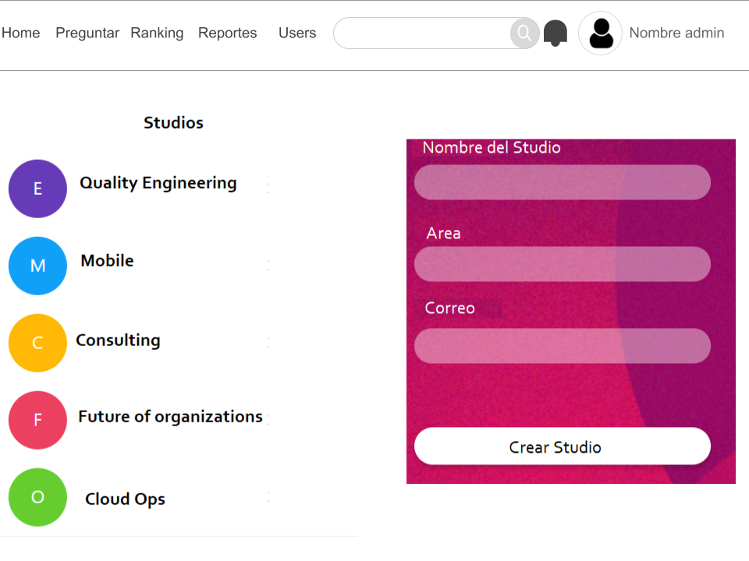

Slide 22
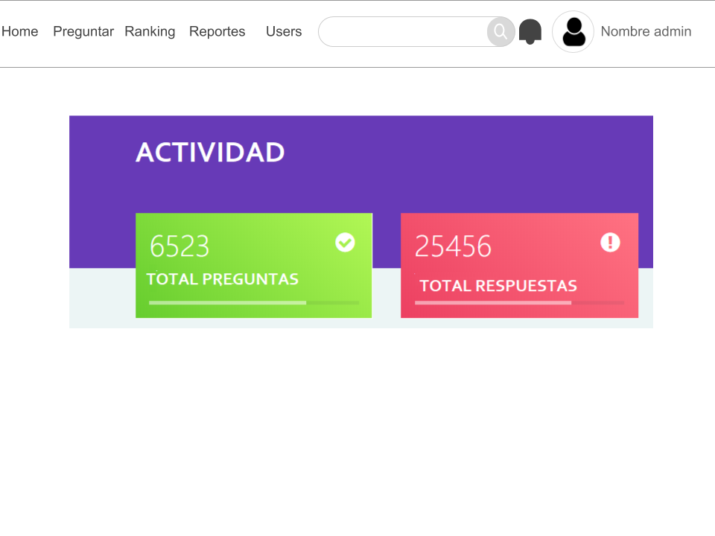

Slide 23
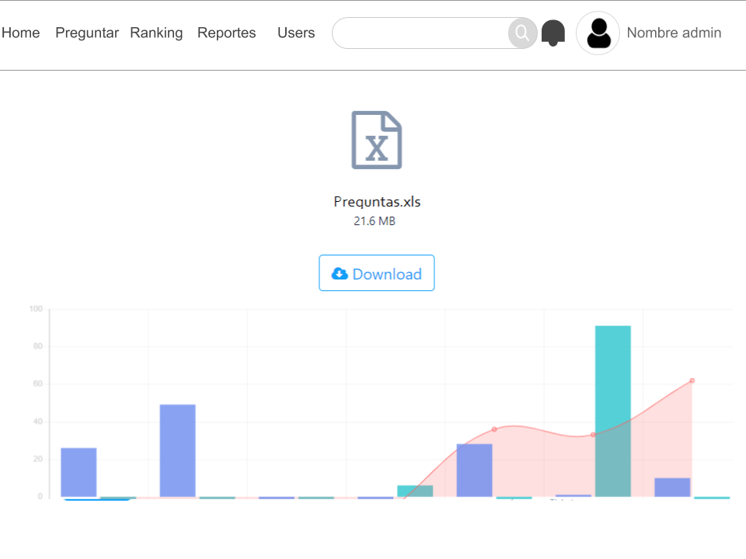

Slide 24
